Slide 1
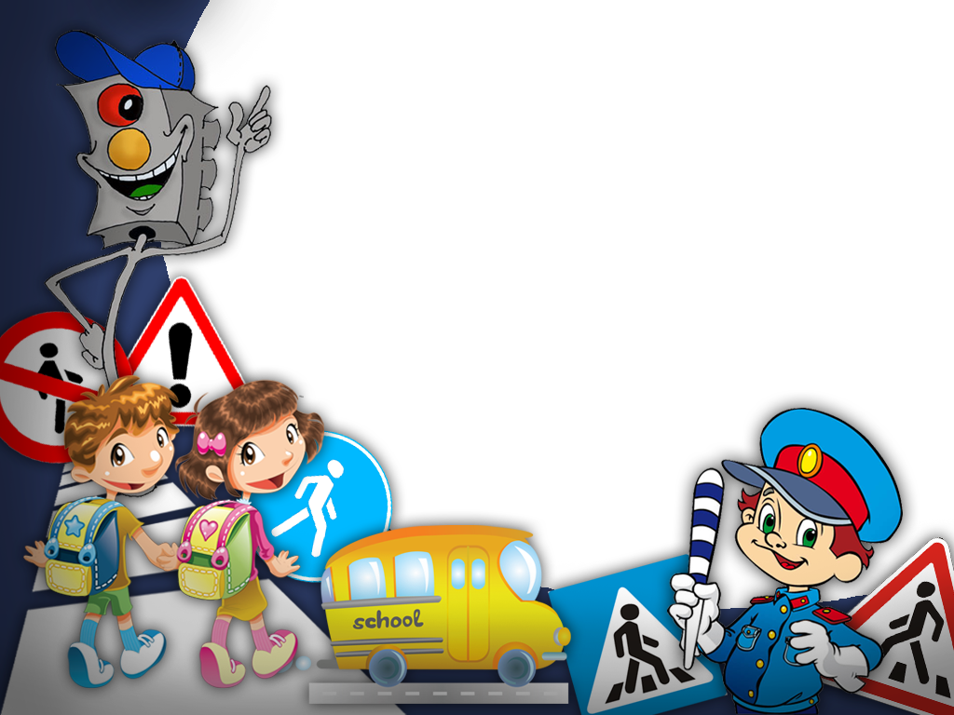
Муниципальное бюджетное дошкольное образовательное учреждение
«Детский сад «Сказка» города Николаевска»
Николаевского муниципального района Волгоградской области
Утверждено:
Заведующий МБДОУ «Сказка»
____________________________Т.В. Меденцова
ДОРОЖНАЯ АЗБУКА

Slide 2
Автор проекта: воспитатель I квалификационной категории МБДОУ «Детский сад «Сказка» города Николаевска» Николаевского муниципального района Волгоградской области
Кутепова Наталья Владимировна
Участники проекта: воспитатели, дети I младшей группы (2-3 года), родители.
Тип проекта: познавательно-игровой.
Вид проекта: краткосрочный , групповой.

Slide 3
АКТУАЛЬНОСТЬ:
«Самое дорогое у человека – это жизнь…»
Н.А. Островский
Перед обществом встаёт вопрос: «Как сделать так, чтобы улицы и дороги стали безопасными для наших детей?» Только нашими усилиями, используя знания, терпение, можно научить детей навыкам безопасного общения со сложным миром дорог. Поэтому важным стал поиск новых интересных форм работы с детьми и родителями.
Жизнь ребенка вдвойне дорога, потому что он еще только делает первые шаги в сложном мире. Поэтому необходимо донести до малыша очень сложные вопросы, причем донести так, чтоб он затаив дыхание, поглощал информацию, с восторгом приходил на занятия.
Считая важным обучению дошкольников правилам дорожного движения с детства, мы реализовали проект «Дорожная азбука», так как данный подход к обучению позволит детям лучше усвоить материал, сформировать у них знания в области безопасности жизнедеятельности, расширит кругозор, поможет в усвоении знаковой системы обозначений, поможет социализации детей в обществе.
Ознакомление и расширение представлений у детей о правилах поведения на дорогах вызовут у ребят желание узнать новое – как правильно вести себя на дорогах и в дорожных ситуациях.

Slide 4
ПРОБЛЕМА:
Незнание детьми правил дорожного движения, правил поведения на улице и на дороге, световых сигналов светофора.
ОБОСНОВАНИЕ ПРОБЛЕМЫ:
Родители не достаточно уделяют внимание теме «Правила поведения на дороге», «Правила поведения на улице», «Правила дорожного движения»;
Нет знаний у детей о правилах поведения на дороге, о смене сигналов светофора, их смысл.

Slide 5
ОЖИДАЕМЫЙ РЕЗУЛЬТАТ:
У детей будут сформированы первоначальные знания правил дорожного движения, начальные представления о различных видах транспорта, правилах безопасного поведения на дороге и улице. Заинтересовать детей темой.
Они должны знать назначение светофора и каждого его цвета; какой транспорт передвигается по дороге; составные части машины.
Дети будут самостоятельно проявляют инициативу: рассматривать иллюстрации, участвовать в беседах, задавать вопросы; проявлять творчество, активность, с удовольствием играть в разные игры.
Родители будут внимательнее относится к воспитанию у детей навыков безопасного поведения.

Slide 6
ЦЕЛЬ:
Формировать у детей знания о правилах дорожного движения; вызывать желание подчиняться этим правилам; воспитывать уважительное отношение при взаимодействии в схеме: пешеход – водитель; показать и доказать детям важность соблюдений правил дорожного движения в нашей жизни.
Обеспечить накопление представлений о различных видах транспорта, о назначении светофора и пешеходного перехода у детей раннего и младшего дошкольного возраста. Формировать элементарные знания о правилах безопасного поведения на дороге.

Slide 7
ЗАДАЧИ:
Дать детям представление о разновидностях транспорта.
Отметить характерные отличительные признаки транспорта.
Формировать у детей представления о правилах поведения на проезжей части.
Познакомить с сигналами светофора и пешеходным переходом.
Развивать внимание, память, мышление, речь, мелкую моторику, активизировать словарь.
Приучать детей выполнять правила, действовать в коллективе.

Slide 8
ПОДГОТОВИТЕЛЬНЫЙ ЭТАП:
Подборка стихотворений, загадок, игр на тему: «Транспорт», правила дорожного движения, иллюстративный материал.
Анкетирование родителей по проблеме.
Педагогическая оценка результатов анкетирования.
Подготовка стендового материала для родителей.
Выставка художественной литературы и дидактического материала по ПДД.
Информационная газета для родителей: «Поговорим о ПДД».
Консультации для родителей: «Дорожная азбука», «Безопасность детей – в наших руках»
Конкурс детских рисунков: «Наш друг – Светофор».
Подготовка памяток водителю.
Изготовление папок-передвижек.
Подготовка атрибутов для игр.

Slide 9
СОДЕРЖАНИЕ:
Образовательная область «Познание»:
Беседы на темы: «Светофор» «Машины на улицах города», «На чем люди ездят», «Что мы видели на улице?»., «Как переходить улицу»;
НОД на тему: «Наш друг – Светофор»;
Чтение художественной литературы на тему: «Безопасная дорога»: С. Маршак «Мяч», В. Берестов «Про машину» , А. Барто «Грузовик» ; В. Семерин «Держись дорожных правил строго»; А. Богданович « Пешеходу – малышу»;
Загадки о транспорте;
Просмотр мультфильма «Мальчик Сеня на дороге»;
Просмотр презентация «Правила дорожного движения для малышей».
Образовательная область «Художественное творчество»:
лепка на тему «Разноцветные колеса»;
Рисование «Дорожка для машины» ;
оттиски машин на мокром песке.
Образовательная область «Физическое развитие и здоровьесбережение»:
Подвижные игры: «Воробушки и автомобиль», « Птички и автомобиль», «Цветные автомобили», «Сигналы светофора»;
Дыхательная гимнастика, пальчиковая гимнастика «Стой, стой, постовой».
Образовательная область «Игровая деятельность»:
сюжетно-ролевые игры: «Семья», «Автобус» ,«Мы – водители», «Светофор»;
дидактические и развивающие игры: «Профессии», «Собери автомобиль», «Большой - маленький»., «Можно – нельзя», «Назови машину»; «Собери светофор».
Подвижные игры «Цветные автомобили», «Воробышки и автомобиль», «Сигналы светофора».
Работа с родителями:
Консультация «Дорожная азбука», «Родителям о правилах дорожного движения».
Конкурс детских рисунков: «Наш друг – Светофор».

Slide 10
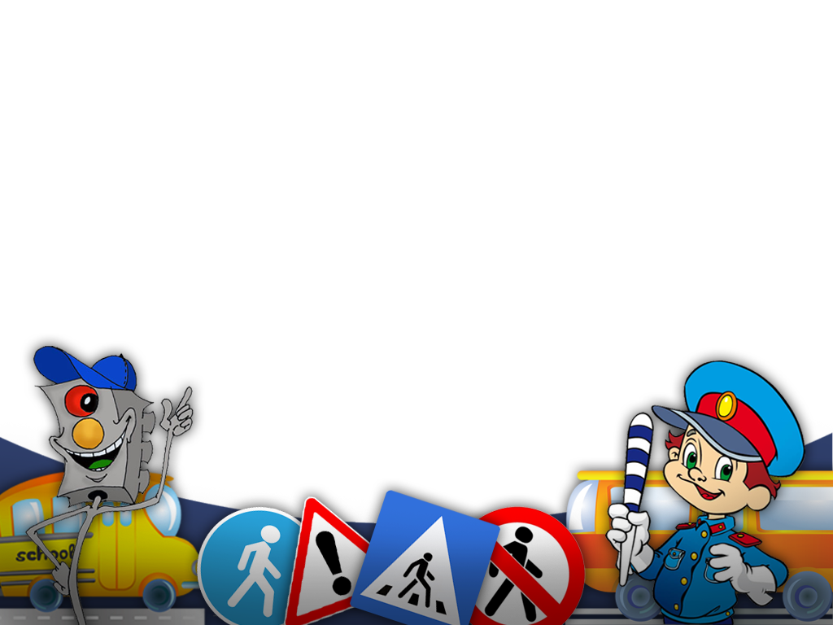
ИНФОРМАЦИОННЫЙ МАТЕРИАЛ

Slide 11
ГАЗЕТА ДЛЯ РОДИТЕЛЕЙ:

Slide 12
ПАПКА - ПЕРЕДВИЖКА

Slide 13
КОНСУЛЬТАЦИЯ ДЛЯ РОДИТЕЛЕЙ:

Slide 14
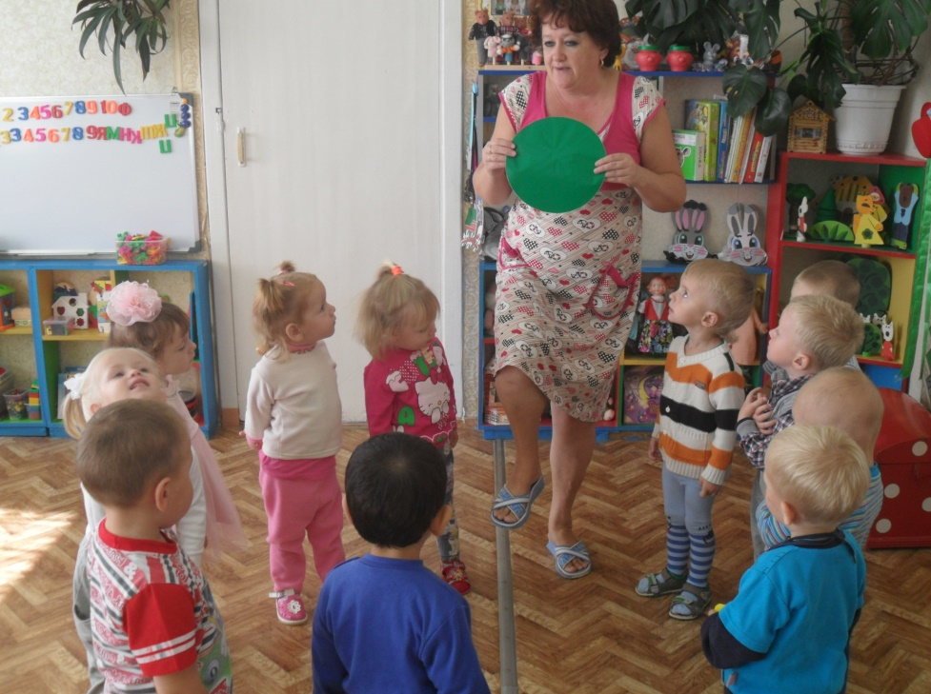
БЕСЕДА С ДЕТЬМИ

Slide 15
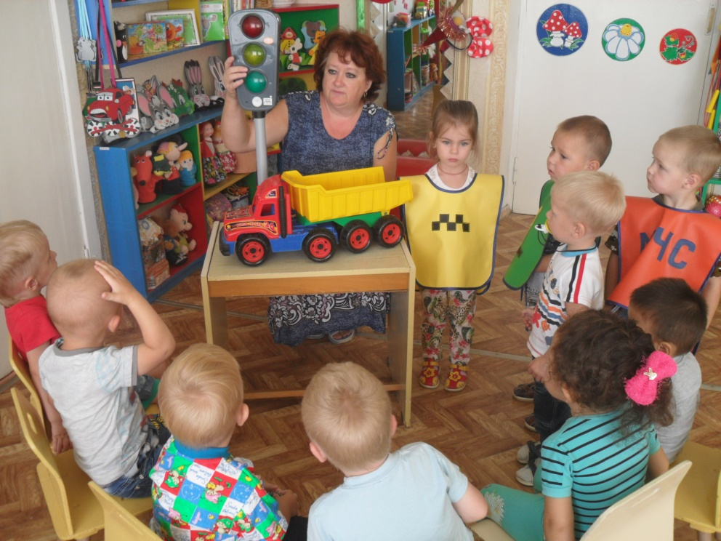
ЗАНЯТИЕ НА ТЕМУ: «Красный, желтый, зеленый»

Slide 16
ВЫСТАВКА РИСУНКОВ НА ТЕМУ: «НАШ ДРУГ – СВЕТОФОР»

Slide 17
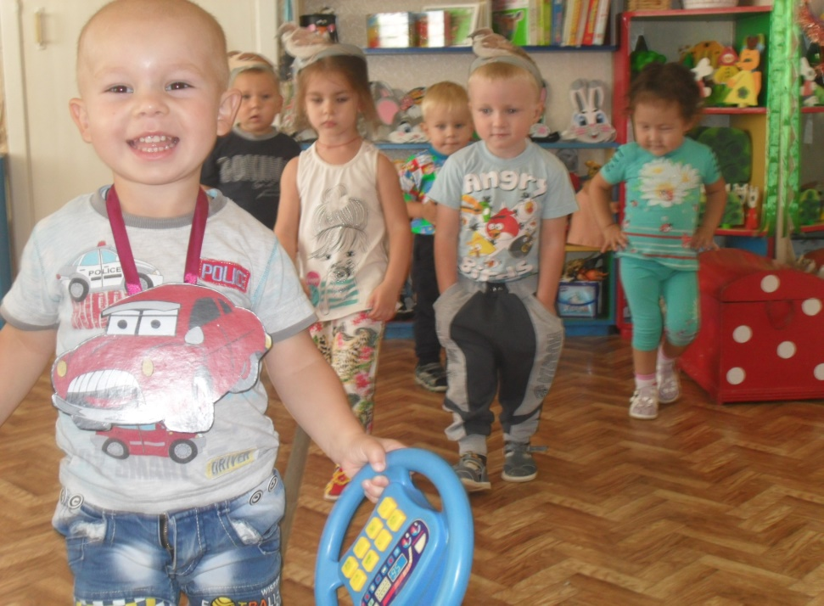
ПОДВИЖНЫЕ ИГРЫ:
«Сигналы светофора»
«Цветные автомобили»
«Воробушки и автомобиль»

Slide 18
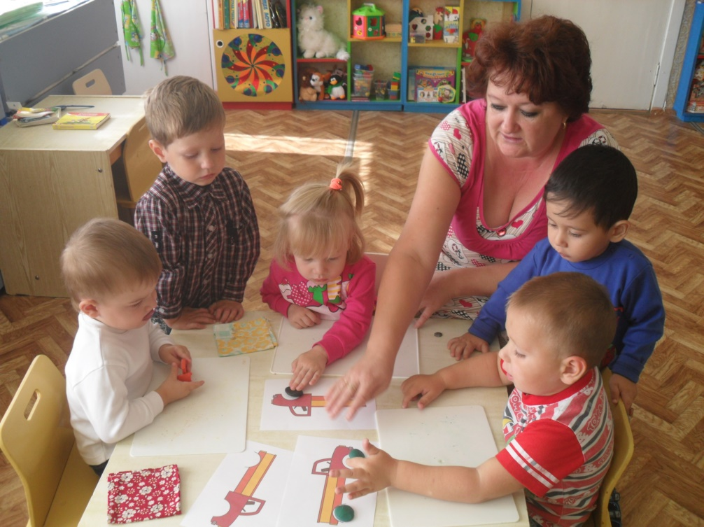
ХУДОЖЕСТВЕННОЕ ТВОРЧЕСТВО
«Дорожки для машин»
Оттиски машин из мокрого песка
Лепка «Разноцветные колеса»

Slide 19
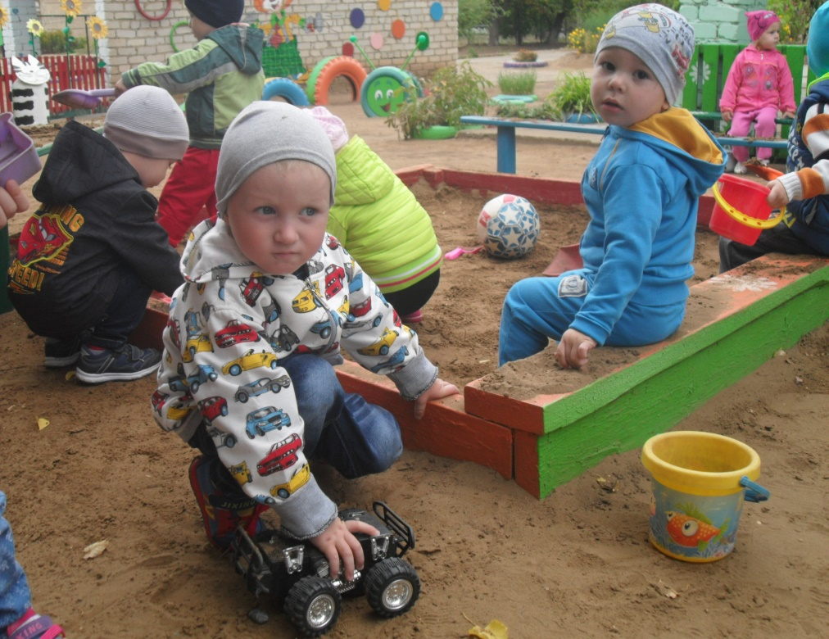
ИГРОВАЯ ДЕЯТЕЛЬНОСТЬ:

Slide 20
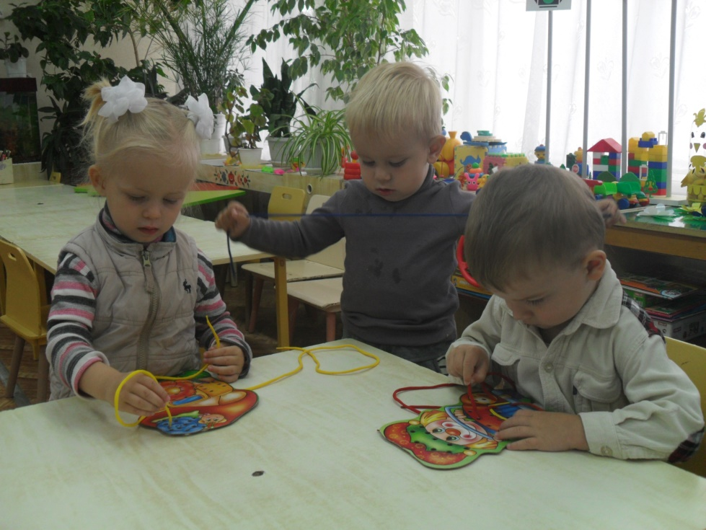
ДИДАКТИЧЕСКИЕ ИГРЫ:

Slide 21
КИНОЗАЛ:

Slide 22
ЧТЕНИЕ ХУДОЖЕСТВЕННОЙ ЛИТЕРАТУРЫ:

Slide 23
АКЦИЯ НА ТЕМУ: «ПИСЬМО ВОДИТЕЛЮ»

Slide 24
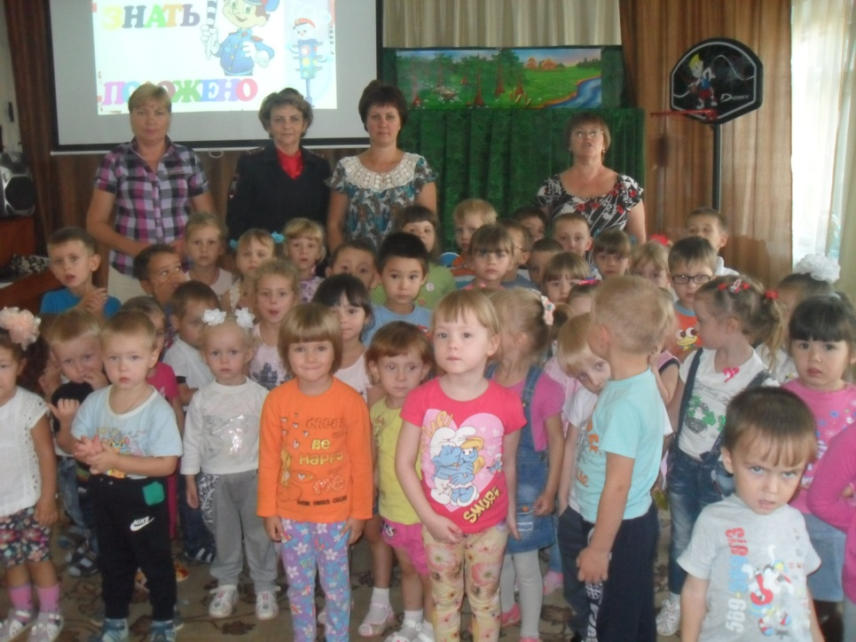
РАЗВЛЕЧЕНИЕ: «Кот, петух и лиса»

Slide 25
Спасибо за внимание!

Slide 27
ЦЕЛЬ:

Slide 28
УРОК ПРАВИЛА ПЕШЕХОДА УРОК
ПРАВА И ОБЯЗАННОСТИ ПЕШЕХОДА
…
…
…
…
…

Slide 29
КИНОЗАЛ

